Slide 1

MATERIAŁY DYDAKTYCZNE
DARE
Europejska baza danych ekstremistów
Projekt UE (NIFP): wspólny język ryzyka VERA-2R i baza dowodowa wskaźników
Poznań 2026

Slide 2
WPROWADZENIE
Wiedza zamiast intuicji
Na czym opiera się pewność, że wskaźniki innych narzędzi działają? Na danych. DARE domyka cały zestaw.
Magazyn Payload — materiały dydaktyczne
2

Slide 3
GRANT JUSTICE UE, 2017–2019
Czym jest DARE
Dwa filary
Uczestnicy
• Upowszechnić VERA-2R jako wspólny europejski język ryzyka (szkolenia, e-learning, forum).
• Zbudować bazę danych sądowych skazanych terrorystów i zmarłych zamachowców — z grupą kontrolną.
• Prowadzą: NIFP (Holandia), Uniwersytet w Bielefeld, belgijskie więziennictwo.
• Dane: Holandia, Niemcy (9 krajów związkowych), Belgia, Austria, Francja, Szwecja.
• Zainteresowane kolejne państwa nordyckie i Hiszpania.
Magazyn Payload — materiały dydaktyczne
3

Slide 4
KLUCZOWA DECYZJA METODOLOGICZNA
Po co grupa kontrolna
• Motto: „więcej dowodów, większe N — terroryzm nie zna granic”. Pojedynczy kraj ma zbyt mało spraw na rzetelną statystykę.
• Grupa kontrolna: sprawcy poważnej przemocy NIEzwiązanej z terroryzmem.
• Bez niej łatwo o iluzję czynnika ryzyka: jeśli większość zamachowców doświadczyła przemocy w dzieciństwie — to brzmi jak odkrycie, dopóki nie sprawdzimy, że wśród pospolitych sprawców odsetek jest taki sam.
• Tak weryfikuje się, które wskaźniki NAPRAWDĘ odróżniają ekstremistę od pospolitego sprawcy przemocy.
Magazyn Payload — materiały dydaktyczne
4

Slide 5
STRUKTURA DANYCH
Kodeks: ponad 300 pozycji na sprawę
• Kompilacja akt, dane demograficzne, przebieg i analiza czynu, ofiary i broń, stan emocjonalny sprawcy, konsekwencje prawne.
• Historia kryminalna i osobista, cechy osobowości, objawy psychiatryczne wg DSM-5, incydenty i działania przed czynem, stosunek do broni.
• Komplet domen VERA-2R z czynnikami chroniącymi.
• Źródła wyłącznie wysokiej jakości: akta policji, prokuratury, sądu, dokumentacja więzienna, materiały wywiadowcze, opinie sądowo-psychiatryczne. Z otwartych źródeł tylko publikacje instytucji badawczych.
Magazyn Payload — materiały dydaktyczne
5

Slide 6
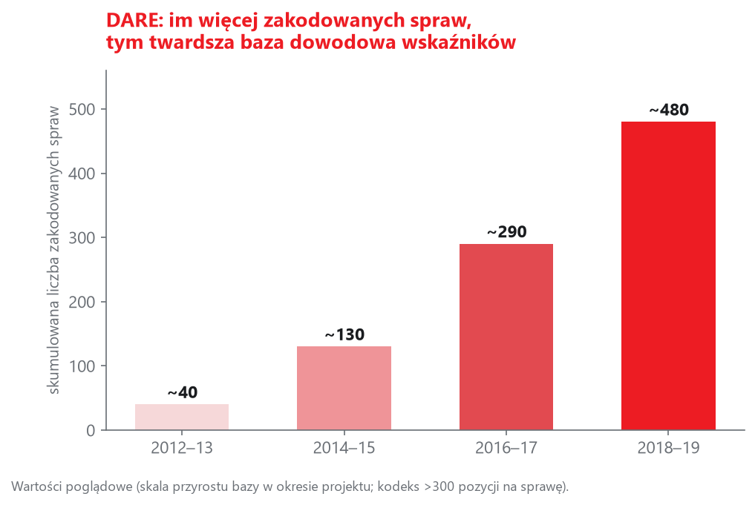
KAŻDA ZAKODOWANA SPRAWA WZMACNIA BAZĘ DOWODOWĄ
Logika projektu
Trójkąt „osoba — kontekst — czyn”: zrozumieć wejście w przemoc, jej kontynuację i wyjście. Wartości poglądowe.
Magazyn Payload — materiały dydaktyczne
6

Slide 7
FILAR SZKOLENIOWY
Jeden język ryzyka — jak się go buduje
• Dwudniowe szkolenia VERA-2R dla profesjonalistów wymiaru sprawiedliwości (wymóg: wiedza o ekstremizmie, doświadczenie analityczne lub diagnostyczne).
• Spotkania wdrożeniowe, wielojęzyczny serwis, ekstranet z e-learningiem i forum konsultacji trudnych przypadków.
• Każda zmienna kodeksu ma specyfikację (kontekst, powód, czas, miejsce) i zeszyt instrukcji — koder w Wiedniu i w Sztokholmie zapisują to samo zdarzenie tak samo.
• Cel bazy w trójkącie „osoba — kontekst — czyn”: zrozumieć wejście w przemoc, jej kontynuację i wyjście — trzy różne pytania, trzy różne listy czynników.
Magazyn Payload — materiały dydaktyczne
7

Slide 8
KONTEKST
Skala wyzwania
• W europejskich zakładach przebywa znaczna populacja skazanych za przestępstwa ekstremistyczne.
• Wyroki — zwykle kilkuletnie — oznaczają, że większość z nich wyjdzie na wolność w bieżącej dekadzie.
• Każde zwolnienie to decyzja o warunkach, dozorze i programach — dziś kalibrowana na danych historycznych, często zza oceanu.
• EDT zamyka tę lukę europejskimi danymi z pierwszej ręki — i pozwoli po raz pierwszy rzetelnie badać recydywę.
Magazyn Payload — materiały dydaktyczne
8

Slide 9
KONTYNUACJA
Od DARE do EDT — pierwsze ustalenia
• Kontynuacją jest Europejska Baza Danych Skazanych Terrorystów (EDT), opisana w literaturze w 2021 r.
• Pierwsze ustalenia: u młodych sprawców zaburzenia psychiczne częściej współwystępują z osobistymi krzywdami niż z dojrzałą ideologią.
• Przesuwa to ocenę młodych spraw z „jak groźna jest ideologia” na „jaką ranę ta ideologia opatruje”.
• W miarę jak skazani ekstremiści wychodzą na wolność, baza pozwoli po raz pierwszy rzetelnie badać recydywę jako kryterium trafności wskaźników.
Magazyn Payload — materiały dydaktyczne
9

Slide 10
WZORZEC ZGODNOŚCI Z RODO
Dane osobowe pod kontrolą
Środki ochrony
Test proporcjonalności
• Pełna ocena skutków dla ochrony danych (PIA), zweryfikowana przez holenderski organ nadzorczy.
• Pseudonimizacja i szyfrowanie, logowanie wieloskładnikowe, monitoring dostępu.
• Zakaz zautomatyzowanego podejmowania decyzji; nieodtwarzalność osób w wynikach; jawny kodeks zmiennych.
• Proporcjonalność: naruszenie prywatności vs interes bezpieczeństwa (wszystkie środki zabezpieczające).
• Subsydiarność: badania nie da się przeprowadzić mniej ingerująco.
• Interes osadzonego zapisany wprost: lepsza ocena to szansa na trafniejszą, ŁAGODNIEJSZĄ interwencję.
Magazyn Payload — materiały dydaktyczne
10

Slide 11
WARTOŚĆ POŚREDNIA
Po co to linii
Funkcjonariusz nie zajrzy do bazy DARE — i nie musi. Korzysta z niej za każdym razem, gdy sięga po metodykę: to z takich zbiorów wiadomo, które wskaźniki naprawdę różnicują.
Magazyn Payload — materiały dydaktyczne
11

Slide 12
MIEJSCE W ZESTAWIE
DARE domyka zestaw — mapa metodyk
Etap | Narzędzie | Rola
Wczesne sygnały: szkoła, społeczność | VAF / IR46 | podatność i wsparcie, pre-crime
Zakład karny: skrining i detekcja | RRAP / DRAVY-3 | obserwacja personelu
Pełna ocena ryzyka ekstremizmu | VERA-2R / ERG 22+ | osąd ekspercki, plan zarządzania
Samotny sprawca przed czynem | TRAP-18 | zachowania ostrzegawcze
Zaplecze naukowe całości | DARE | baza dowodowa wskaźników
Magazyn Payload — materiały dydaktyczne
12

Slide 13
DO DALSZEJ LEKTURY
Materiały źródłowe
• Ayanian, A. H., Duits, N. (2018). DARE = Database and Assessment of Risk of Violent Extremists. Prezentacja, Trewir.
• Alberda, D., Duits, N., i wsp. (2021). The European Database of Terrorist Offenders (EDT). Perspectives on Terrorism, 15(2).
• Duits, N., Alberda, D. L., Kempes, M. (2022). Psychopathology of Young Terrorist Offenders. Frontiers in Psychiatry, 13.
• Pressman, D. E., Duits, N., Rinne, T., Flockton, J. (2016/2018). VERA-2R Manual. NIFP.
Magazyn Payload — materiały dydaktyczne
13

